Slide 1



Мобильное видео-будущее
Разработка первоклассных приложений
iPhone, iPad, Android, Windows Phone , HTML5
Алексей Мартыненко

Slide 2
Персональные видео-трансляции - настоящее или будущее?
Размер потенциальной аудитории
Аудитория онлайн-видео России на 2012 г. – 54 млн. чел.
Мобильная аудитория – 34 млн. чел.
Проникновение широкополосных мобильных сетей
3G – 35%
LTE – 9%

Slide 3
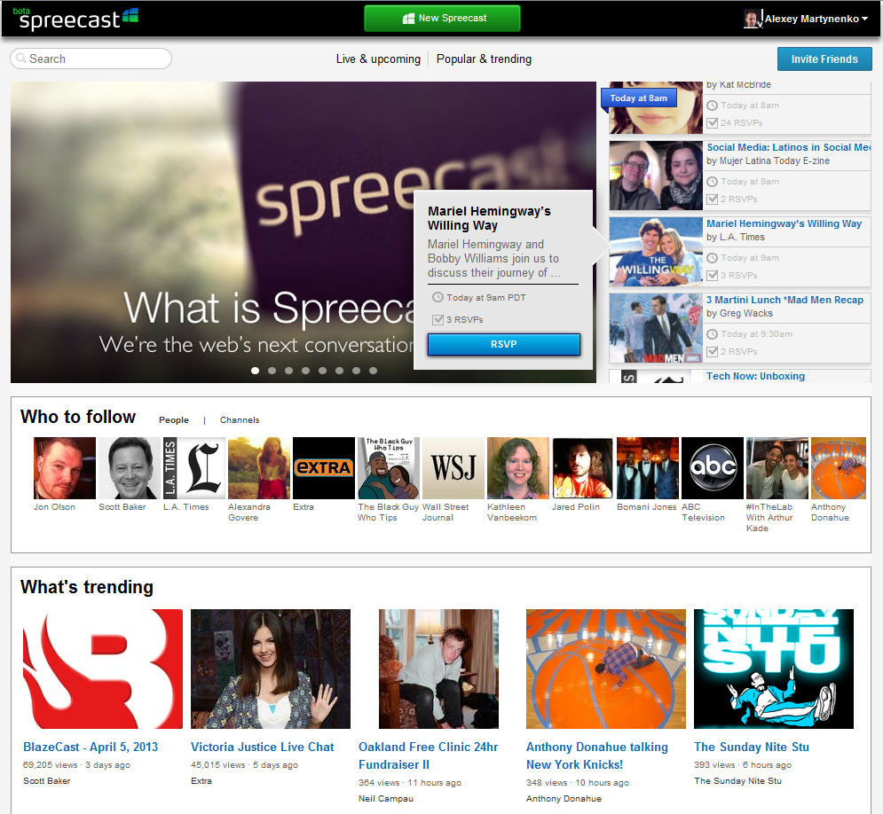
Spreecast

Slide 4
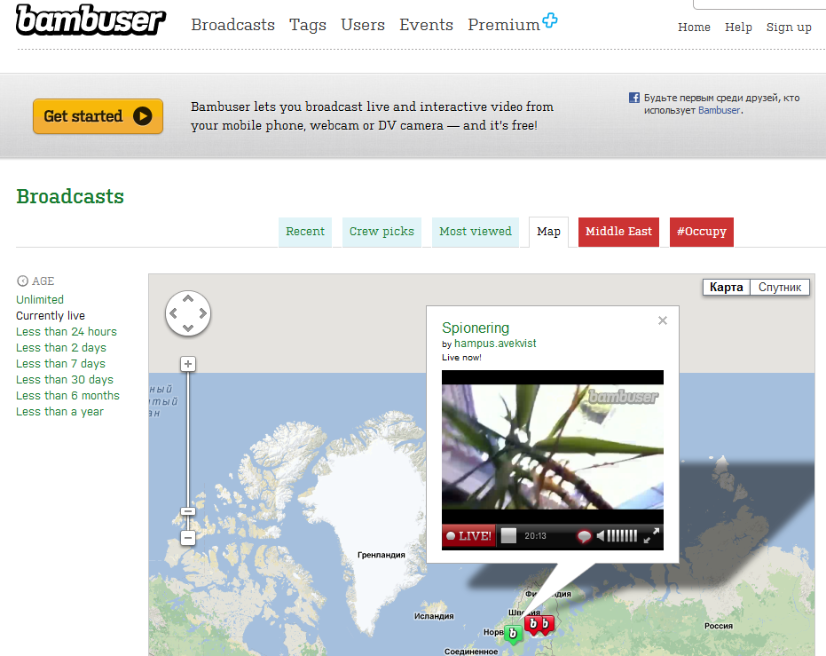
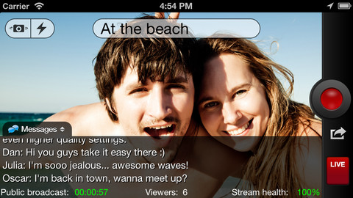
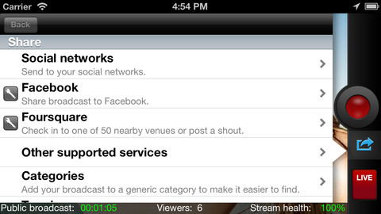
Bambuser

Slide 5
Примеры применения
Интерактивное вещание
Чат со звездами
Магазины «на диване»
Персональный телеканал
Развлечения
Игровые мероприятия (трансляции, прием ставок)
Трансляции для друзей
Обучение
Дистанционное образование, лекции, вебинары
Профессиональные консультации: врачи, риэлторы, юристы и т.д.
Для дома и семьи
Видео-няня
Гражданский контроль

Slide 6
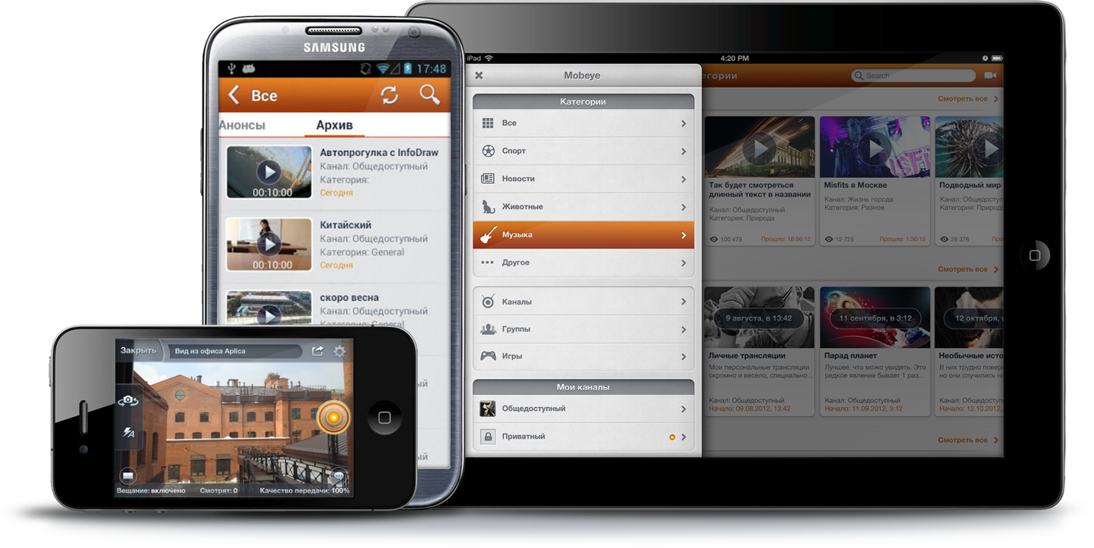
Наш опыт: Mobile Vision

Slide 7
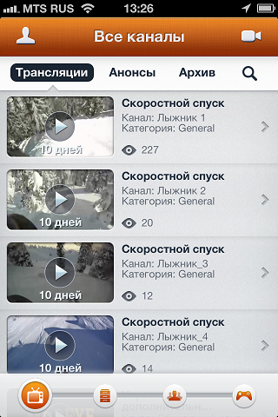
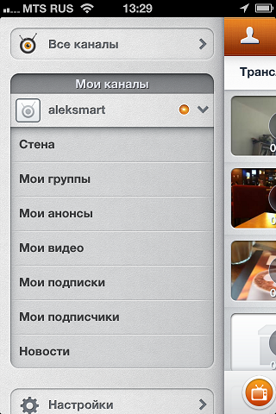
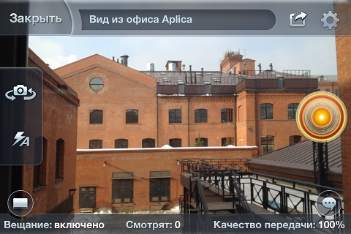

Разработка
Срок: 5 месяцев
Собственный движок передачи он-лайн видео с динамическим управлением качеством

Slide 8
Примеры применения
Удаленный показ объектов недвижимости
Мобильные приложения позволяют риэлтору показать квартиру или офис своим клиентам в реальном времени и ответить на их вопросы
Экономия времени
Возможность демонстрации группе

Slide 9
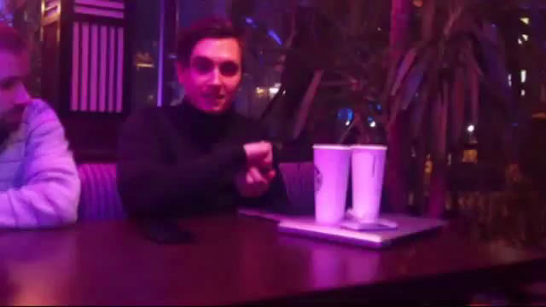
Примеры применения
Игры со ставками

Slide 10
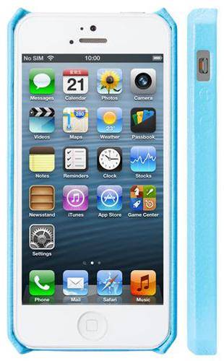
Планы на будущее
Партнерская программа
Мобильный SDK
Ваше
приложение с функцией видео-трансляции

Slide 11
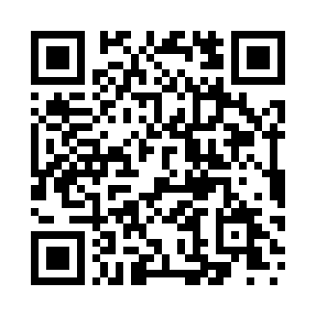
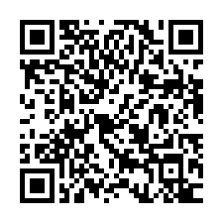
Алексей Мартыненко, директор
Mobeye.iPhone
Mobeye.Android
am@aplica.ru
www.facebook.com/aplica.ru

